Slide 1
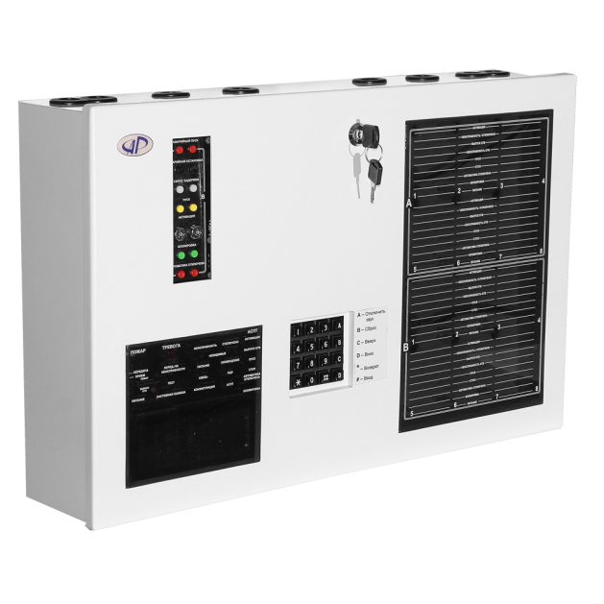
ППКПиУ «Вектор-1»

Slide 2
ППКПиУ «Вектор-1»
Блочная архитектура – различные исполнения
Оптическая развязка сигнальных цепей блоков – сохранение работоспособности
Свободно программируемая конфигурация – различные варианты использования
Интеллектуальная, распределенная, управляемая событиями и командами система сбора и обработки данных, и управления объектами системы в режиме реального времени

Slide 3
Соответствует требованиям
ДСТУ-EN54-2;
ДСТУ-EN54-4;
ДСТУ-EN54-21;
ДСТУ 4469-1

Slide 4
ДСТУ 4469-1:2006
ДСТУ 4469-1:2006 «Електричні пристрої автоматичного контролю і затримки. Загальні вимоги» - прийнятий переклад із внесеними технічними відхиленнями EN 12094-1:2003;
Установлює вимоги і методи перевіряння для пристроїв автоматичного контролю і затримки (ПУіЗ) у разі використання у комбінації з АСПС;
Установлює обов’язкові та додаткові функції ПУіЗ

Slide 5
Преимущества
Широкий выбор вариантов конструктивного исполнения в зависимости от назначения и сложности объекта
Многофункциональность работы системы противопожарной защиты
Свободная привязка выходов (ключей) логическими формулами к состояниям (событиям) в ШС и ключах без применения дополнительных приборов и ПО
Малое потребление электроэнергии
Удобные органы управления и индикации
Семь режимов работы каждого канала ввода-вывода
Отличная совместимость с элементами систем управления
Неизменяемость настроек

Slide 6
Аппаратная адресация объектов
Прибор не содержит единой информационной шины управления блоками
Прибор имеет радиальный интерфейс с каждым блоком, т.е. блок включается в свой разъем БЦП со своим адресом
Адрес каждого канала ввода-вывода соответствует номеру клеммника этого канала
Адресация силовых ключей осуществляется удалением (разрезанием ) перемычек на плате
Адрес каждого объекта (например ШС, Кл) читается так:
00 ХХ
00 51
№ прибора
№ блока
№ объекта в блоке
№ прибора
№ блока А СК
№ СК в блоке А

Slide 7
Состав прибора
Блок центрального процессора (БЦП) (адрес: 00)
Блок ключей (БК) (адрес: 0091-0098)
Силовые ключи (СК) (до 16) (адреса: 0051-0058 – блок А, 0061-0068 – блок В)
Блок управления режимами пожаротушения (БУР)
Блоки ввода/вывода (БВВ) (от 1 до 5) (адреса: 0011-0018, 0021-0028, 0031-0038, 0041-0048, 0071-0078, 0081-0088)
Блок индикации и управления(БИУ) (адрес: 001)
Блок питания(БП)
Аккумуляторные батареи (АК)
Реле (до 20)
Клеммная колодка с держателем предохранителя

Slide 8
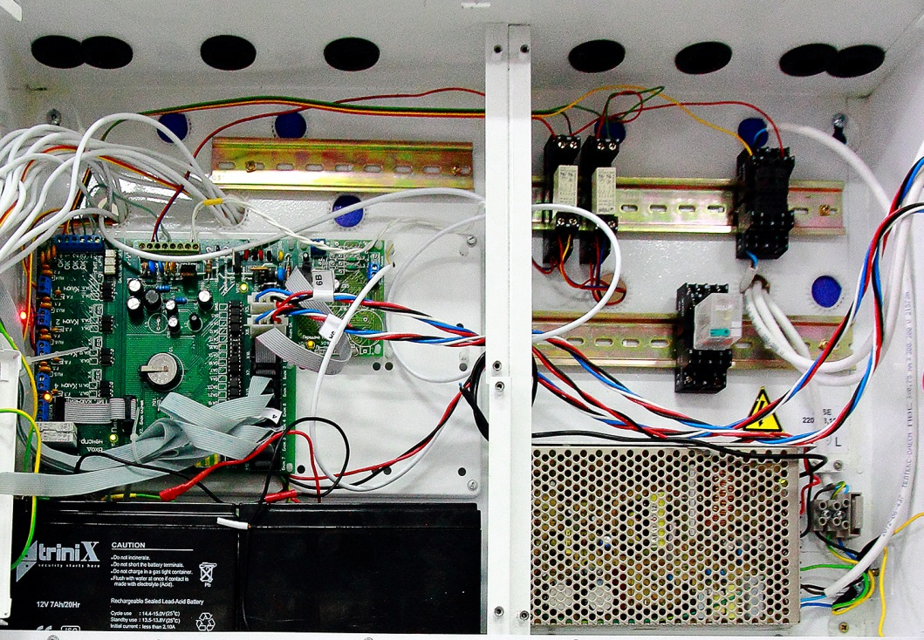
Состав прибора
БЦП
РЕЛЕ
БП
БК
АК

Slide 9
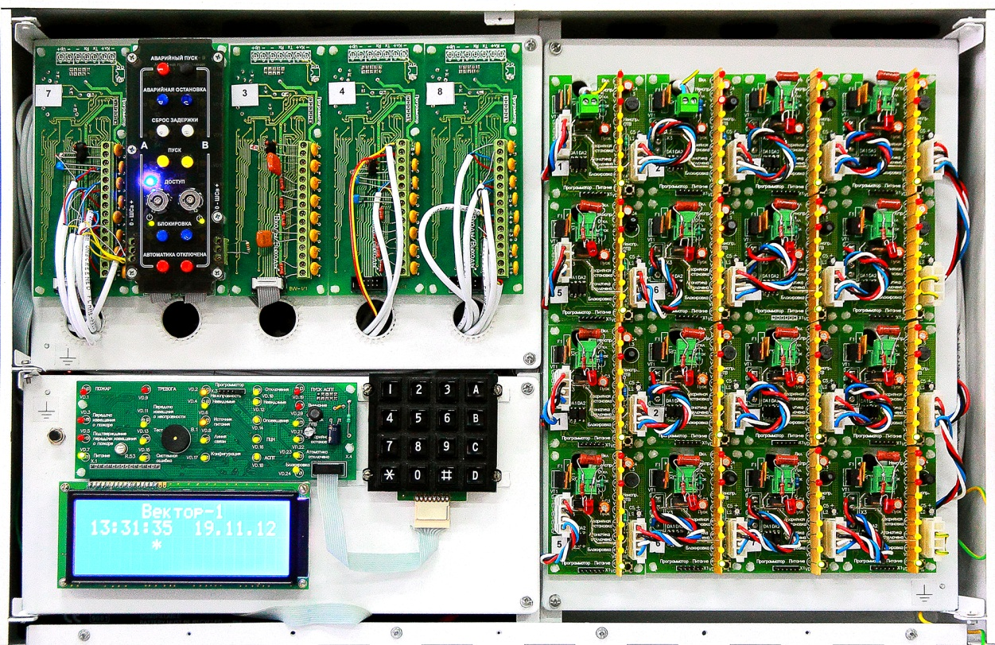
Состав прибора
БВВ
БВВ
БУР
СК
СК
БИУ

Slide 10
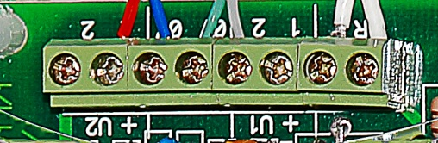
ИСТОЧНИК ПИТАНИЯ
Мощность -150 Вт
Стабилизированное напряжение 28±0,2 В
Температурная компенсация напряжения
Питание внешних и внутренних приборов
  +U1 – напряжение 20-30В, ток – 1000мА
  +U2 – напряжение 12-14В, ток до 200мА
U2
U1

Slide 11
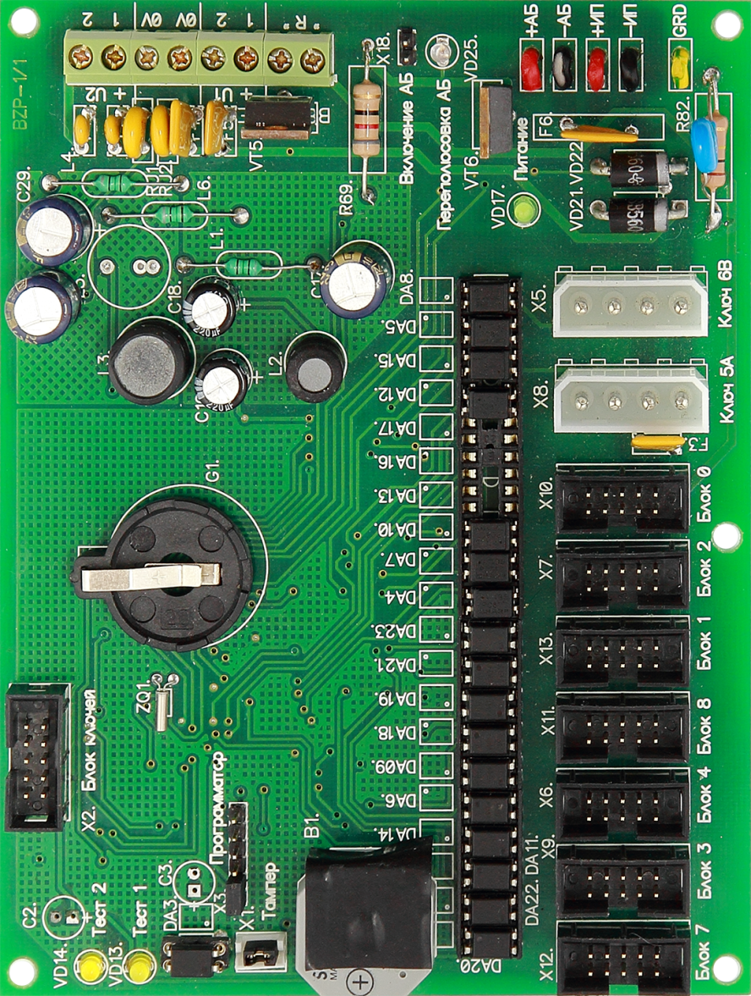
Блок центрального процессора
Батарея питания часов реального времени
Разъемы для подключения СК
Разъем для подключения Бк
Разъемы для подключения
блоков

Slide 12
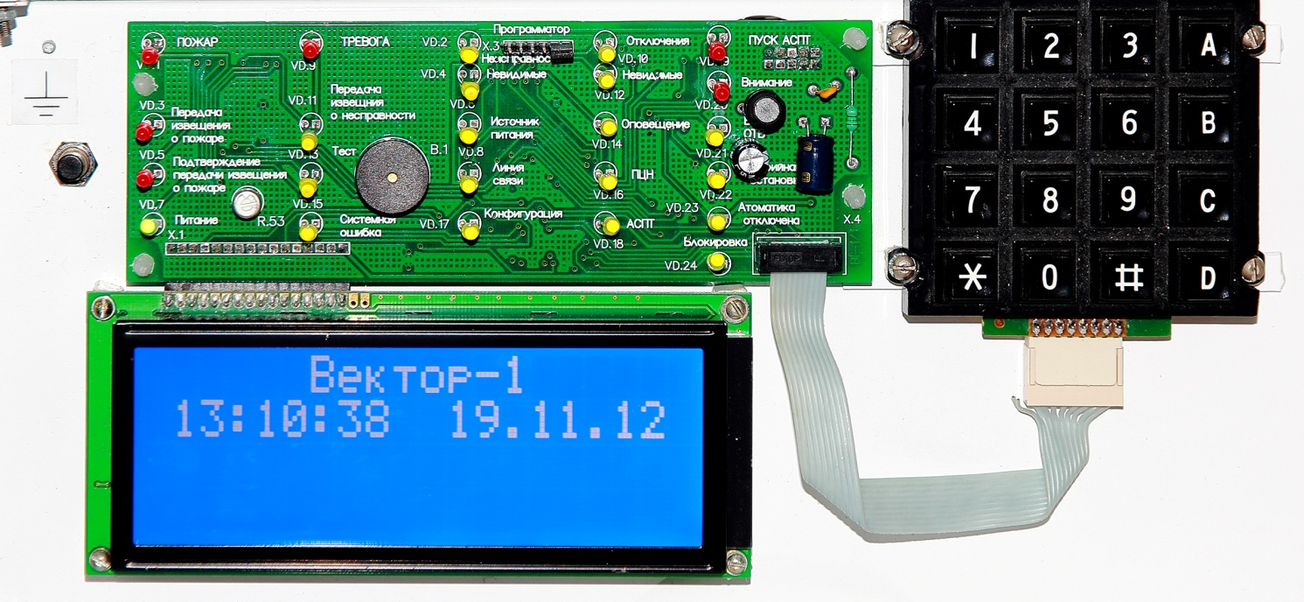
Блок управления и индикации
Нет необходимости набирать текст на клавиатуре – управление осуществляется путем выбора элементов меню
Группы оптических индикаторов
Алфавитно-цифровой дисплей - 4 строки по 20 символов
16-и кнопочная клавиатура

Slide 13
Уровни доступа
Реализованы 4 уровня доступа:
  3 пользовательских
  4-й - уровень – уровень сервисного обслуживания. Данный уровень предусматривает применение специальных дополнительных аппаратно-программных средств (используется на предприятии-изготовителе, в сервисных центрах, инсталлирующими организациями).

Slide 14
1-й уровень доступа
Возможен доступ неограниченного количества лиц.
Тестирование всех световых индикаторов и встроенного звукового сигнализатора
Сброс звука встроенного звукового сигнализатора
Просмотр текущих состояний объектов

Slide 15
2-й уровень доступа – режим оператора
Требует введения кода пользователя - последовательности символов от «0» до «9» длиной 4 символа
Включение и отключение объектов (ШС, ключей, связи)
Просмотр состояния всех объектов системы
Сброс всех ШС
Механические замки на БУР

Slide 16
3-й уровень доступа – режим программирования
Требует введения кода – последовательности символов от «0» до «9» длиной 4 символа, «#» еще 4 символа и «#»
Просмотр, выбор и установка типа каждого из каналов БВВ
Фиксация базовых токов ШС
Привязка ключей по логическим формулам к состоянию объектов
Установка прав пользователей
Изменение кодов доступа инженера
Конфигурирование прибора (установка времени и даты, сохранение (изменение) конфигурации)
Просмотр идентификатора прибора
Просмотр Журнала событий
Механический замок для доступа во внутрь корпуса

Slide 17
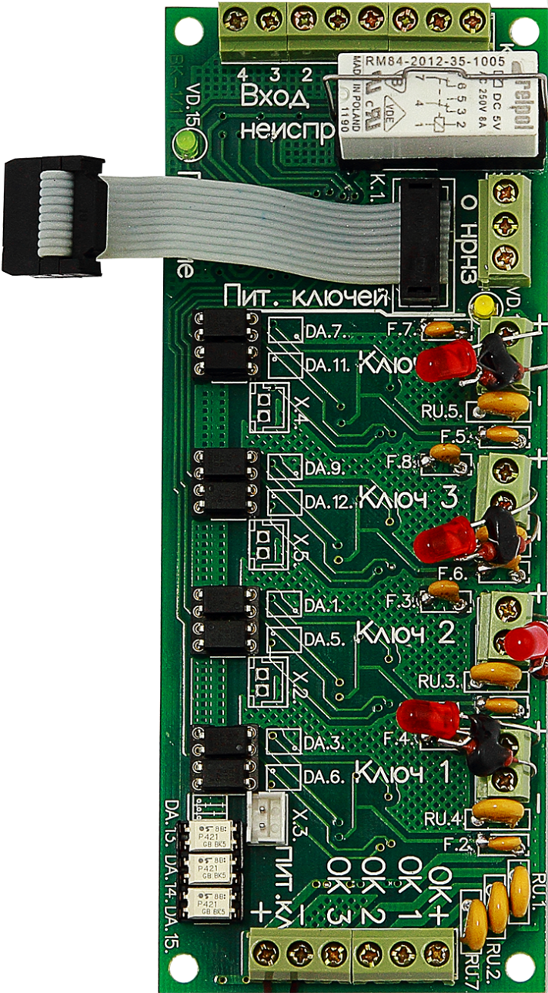
Блок ключей
Реле на две группы переключающихся контактов
Клеммы для подключения нагрузки ключа «Пожар»
Клеммы для подключения питания ключей
3 ключа ОК

Slide 18
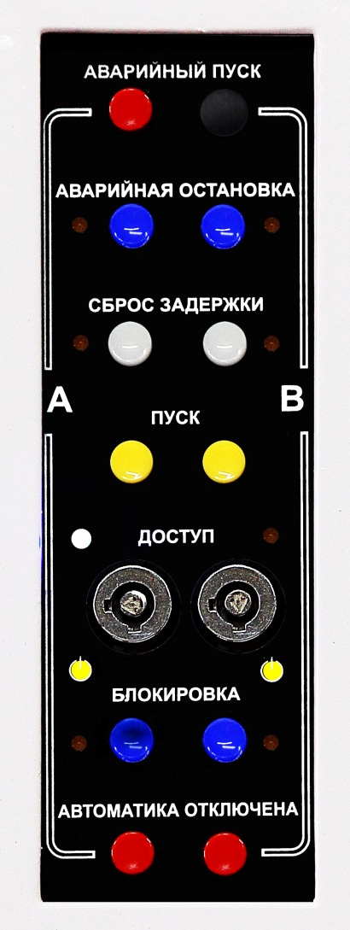
Блок управления режимами пожаротушения (БУР)
Управление зоной АСПТ А
Индикатор активного состояния
Замок доступа
Индикатор питания

Slide 19
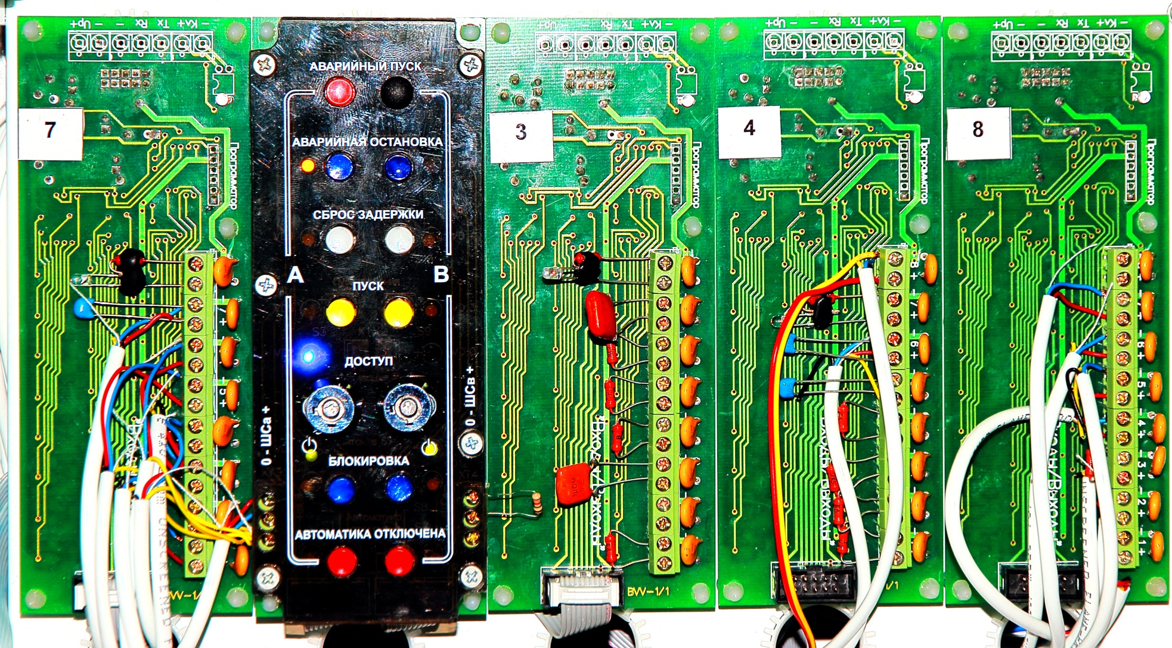
Блоки входов-выходов

Slide 20
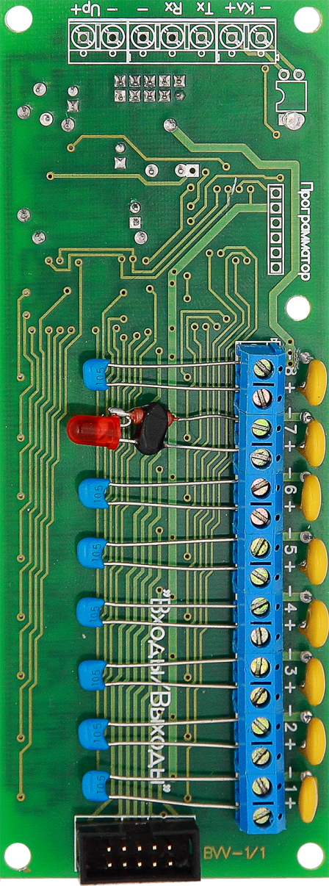
Блок входов-выходов
Клеммы для подключения ШС и ключей
Разъем для подключения БУР или иных блоков, нагрузок, ШС

Slide 21
Режимы входов-выходов
Пожарный В
Пожарный BR
Пожарный А
Пожарный AR
Ключ
Логический шлейф
Защитный
Режимы пожарных ШС

Slide 22
Отличия режимов пожарных ШС
«В» - без верификации;
«А» – с верификацией;
Наличие «R» - оконечный элемент ШС – резистор
Без «R» – оконечный элемент ШС - конденсатор

Slide 23
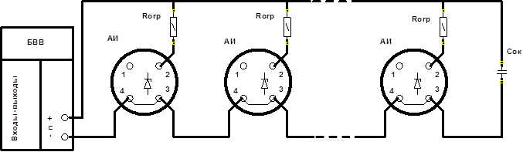
Режим входа «пожарный В» (1)
Элементы ШС – активные извещатели
Оконечный элемент контроля – конденсатор
Алгоритм работы - без верификации
Режим «Пожар» формируется при срабатывании двух извещателей в одном ШС
Rогр – 5,6кОм ±5%
Сок – (1,0 мкФ. - 4,7мкФ.) на напряжение не менее 50В

Slide 24
Режим входа «пожарный В» (2)
Элементы ШС – активные извещатели
Оконечный элемент контроля – конденсатор
Алгоритм работы - без верификации
Режим «Пожар» формируется при срабатывании одного извещателя
Rогр – 3,3кОм ±5%
Сок – (1,0 мкФ. - 4,7мкФ.) на напряжение не менее 50В

Slide 25
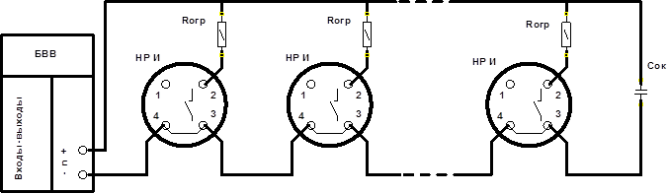
Режим входа «пожарный В» (3)
Элементы ШС – активные извещатели с НР контактом
Оконечный элемент контроля – конденсатор
Алгоритм работы - без верификации
Режим «Пожар» формируется при срабатывании двух извещателей в одном ШС
Rогр – 7,5кОм ±5%
Сок – (1,0 мкФ. - 4,7мкФ.) на напряжение не менее 50В

Slide 26
Режим входа «пожарный В» (4)
Элементы ШС – активные извещатели с НР контактом
Оконечный элемент контроля – конденсатор
Алгоритм работы - без верификации
Режим «Пожар» формируется при срабатывании одного извещателя
Rогр – 3,3кОм ±5%
Сок – (1,0 мкФ. - 4,7мкФ.) на напряжение не менее 50В

Slide 27
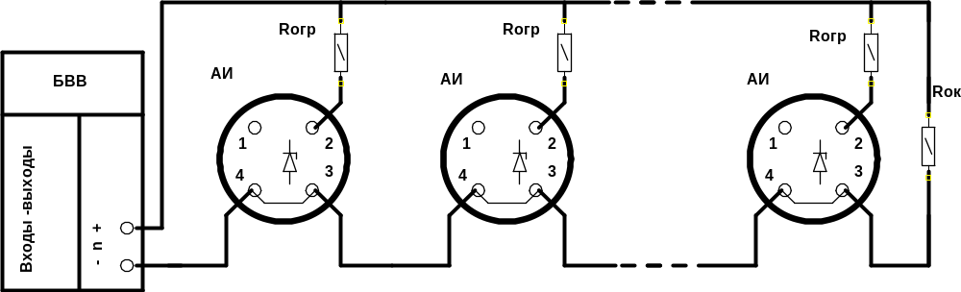
Режим входа «пожарный BR» (1)
Элементы ШС – активные извещатели
Оконечный элемент контроля – резистор
Алгоритм работы – без верификации
Режим «Пожар» формируется при срабатывании двух извещателей в одном ШС
Rогр – 5,6кОм ±5%
Rок – (2,4кОм. - 3,9кОм)

Slide 28
Режим входа «пожарный BR» (2)
Элементы ШС – активные извещатели
Оконечный элемент контроля – резистор
Алгоритм работы – без верификации
Режим «Пожар» формируется при срабатывании одного извещателя
Rогр – 3,3кОм ±5%
Rок – (2,4кОм. - 3,9кОм)

Slide 29
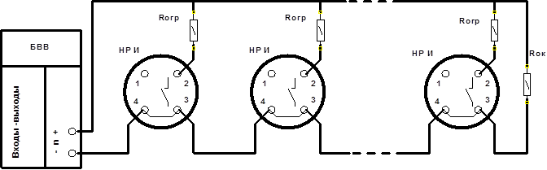
Режим входа «пожарный BR» (3)
Элементы ШС – активные извещатели с НР контактом
Оконечный элемент контроля – резистор
Алгоритм работы – без верификации
Режим «Пожар» формируется при срабатывании двух извещателей в одном ШС
Rогр – 7,5кОм ±5%
Rок – (2,4кОм. - 3,9кОм)

Slide 30
Режим входа «пожарный BR» (4)
Элементы ШС – активные извещатели с НР контактом
Оконечный элемент контроля – резистор
Алгоритм работы – без верификации
Режим «Пожар» формируется при срабатывании одного извещателя
Rогр – 3,3кОм ±5%
Rок – (2,4кОм. - 3,9кОм)

Slide 31
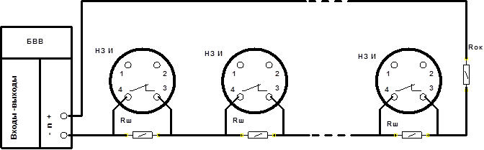
Режим входа «пожарный BR» (5)
Элементы ШС – пассивные извещатели с НЗ контактом
Оконечный элемент контроля – резистор
Алгоритм работы – без верификации
Режим «Пожар» формируется при срабатывании двух извещателей в одном ШС
Rш – 5,6 кОм ±5%
Rок – (2,4кОм. - 3,9кОм)

Slide 32
Режим входа «пожарный BR» (6)
Элементы ШС – пассивные извещатели с НЗ контактом
Оконечный элемент контроля – резистор
Алгоритм работы – без верификации
Режим «Пожар» формируется при срабатывании одного извещателя
Rш – 3,3 кОм ±5%
Rок – (2,4кОм. - 3,9кОм)

Slide 33
Режим входа «пожарный А» (1)
Элементы ШС – активные извещатели
Оконечный элемент контроля – конденсатор
Алгоритм работы – с верификацией
Режим «Пожар» формируется при срабатывании одного извещателя
Rогр – 5,6кОм ±5%
Сок – (1,0 мкФ. - 4,7мкФ.) на напряжение не менее 50В

Slide 34
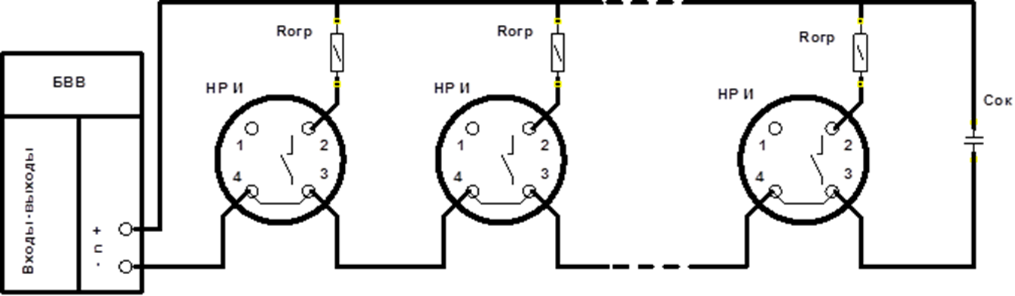
Режим входа «пожарный А» (2)
Элементы ШС – активные извещатели с НР контактом
Оконечный элемент контроля – конденсатор
Алгоритм работы – с верификацией
Режим «Пожар» формируется при срабатывании одного извещателя
Rогр –7,5кОм ±5%
Сок – (1,0 мкФ. - 4,7мкФ.) на напряжение не менее 50В

Slide 35
Режим входа «пожарный АR» (1)
Элементы ШС – активные извещатели
Оконечный элемент контроля – резистор
Алгоритм работы – с верификацией
Режим «Пожар» формируется при срабатывании одного извещателя
Rогр – 5,6кОм ±5%
Rок – (2,4кОм. - 3,9кОм)

Slide 36
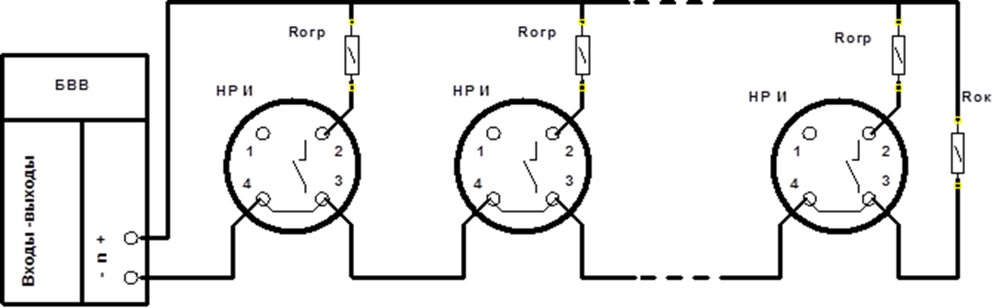
Режим входа «пожарный АR» (2)
Элементы ШС – активные извещатели с НР контактом
Оконечный элемент контроля – резистор
Алгоритм работы – с верификацией
Режим «Пожар» формируется при срабатывании одного извещателя
Rогр – 7,5кОм ±5%
Rок – (2,4кОм. - 3,9кОм)

Slide 37
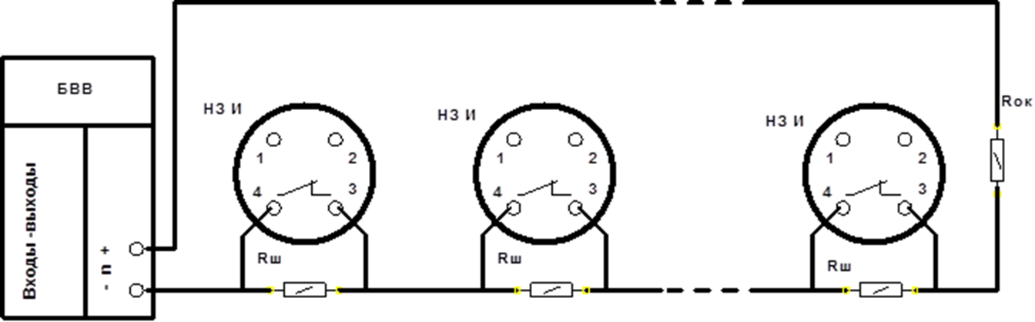
Режим входа «пожарный АR» (3)
Элементы ШС – пассивные извещатели с НЗ контактом
Оконечный элемент контроля – резистор
Алгоритм работы – с верификацией
Режим «Пожар» формируется при срабатывании одного извещателя
Rогр –5,6кОм ±5%
Rок – (2,4кОм. - 3,9кОм)

Slide 38
Режим входа «Логический шС»
Вход для обработки дискретных входных сигналов
ШС работает на увеличение и уменьшение сопротивления
Состояние не фиксируется, но не изменяется при возникновении неисправности (обрыва или КЗ)
Уровень Лог А – начальный(зафиксированный) (при работе как на увеличение, так и уменьшение сопротивления в ШС)
Уровень Лог В – конечный (измененный) (при работе как на увеличение так и уменьшение сопротивления в ШС)
Элементы ШС – выключатели и кнопки управления
Не более 4-х элементов в ШС
Оконечный элемент ШС - резистор

Slide 39
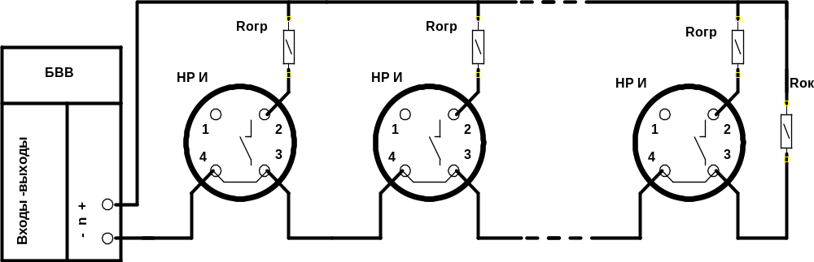
Режим входа «логический ШС» (2)
Rогр – 4,7кОм ±5%
Rок – 7,5 кОм ±5%

Slide 40
Режим входа «логический ШС» (2)
Rш– 4,7кОм ±5%
Rок – 1,5 кОм ±5%

Slide 41
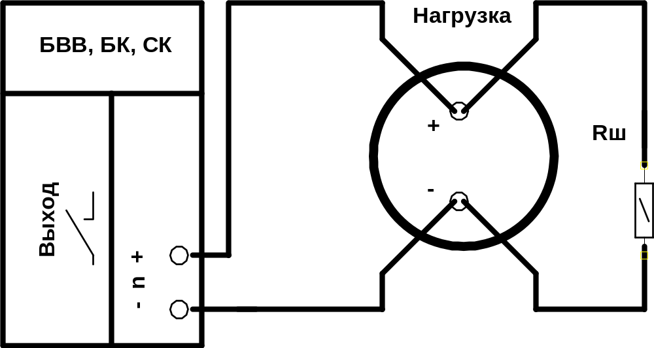
Режим выхода «Ключ»
Выход, с ключом типа открытый коллектор с аппаратной защитой от перегрузок
При возникновении "паразитного" действия токов контролирующих нагрузку её необходимо зашунтировать (на клеммах нагрузки) резистором Rш (2,4кОм. - 3,9кОм) снижающим действие контрольного тока.

Slide 42
Режим Входа «Защитный ШС»
Используется для самозащиты и защиты объектов, обеспечивающих нормальные условия эксплуатации прибора
Состояние "Тревога" формируется при обрыве или КЗ в ШС
Индикация при срабатывании – постоянно светящийся индикатор "Тревога«
Снятие режима "Тревога" производится отключением ШС
Установка ШС в "Дежурный режим производится включением ШС.

Slide 43

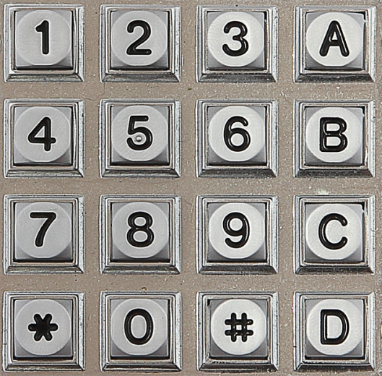
Программирование

Slide 44
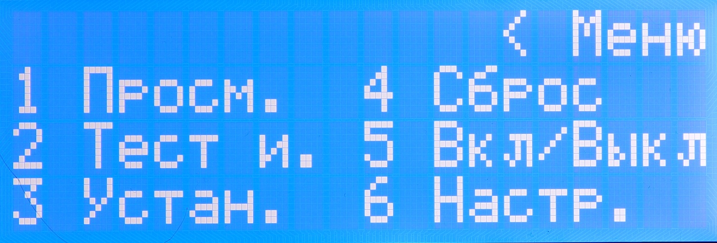
Программирование

Slide 45
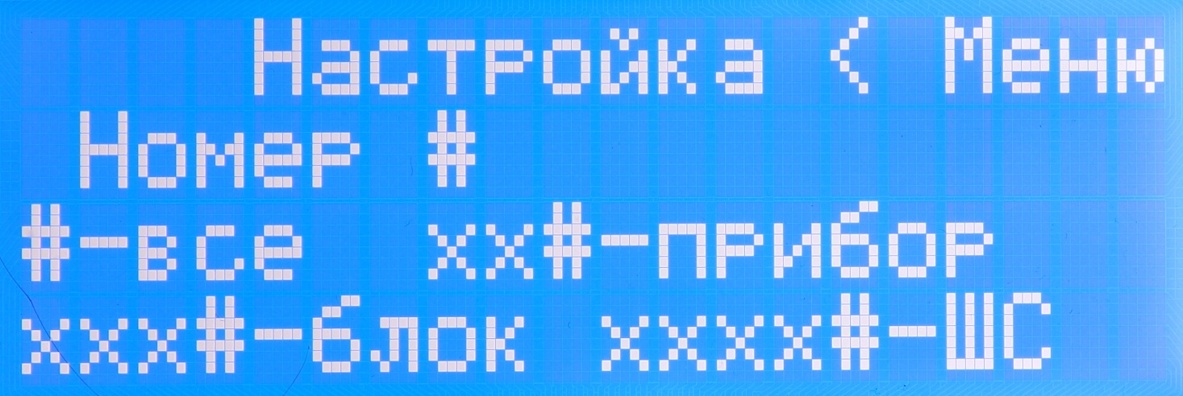
Программирование

Slide 46
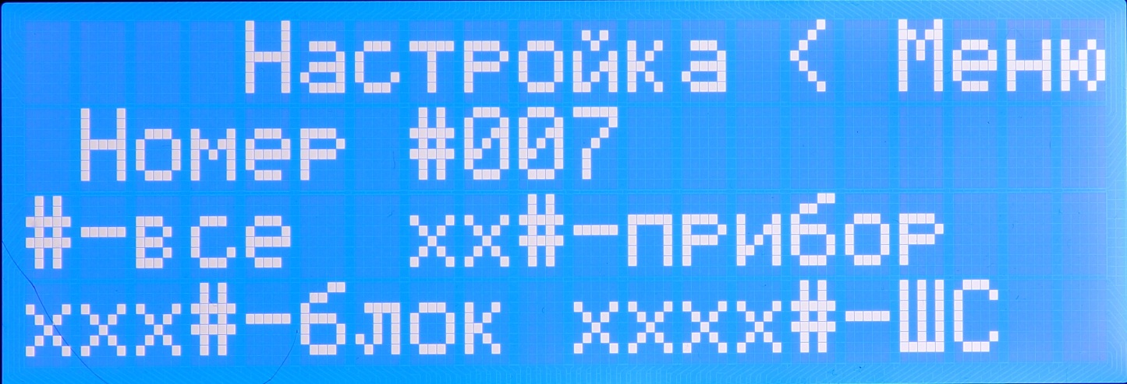
Программирование

Slide 47
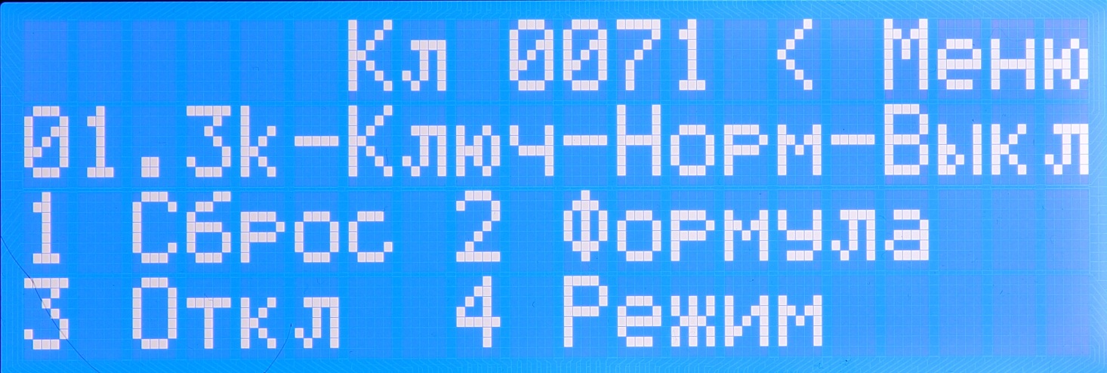
Программирование

Slide 48
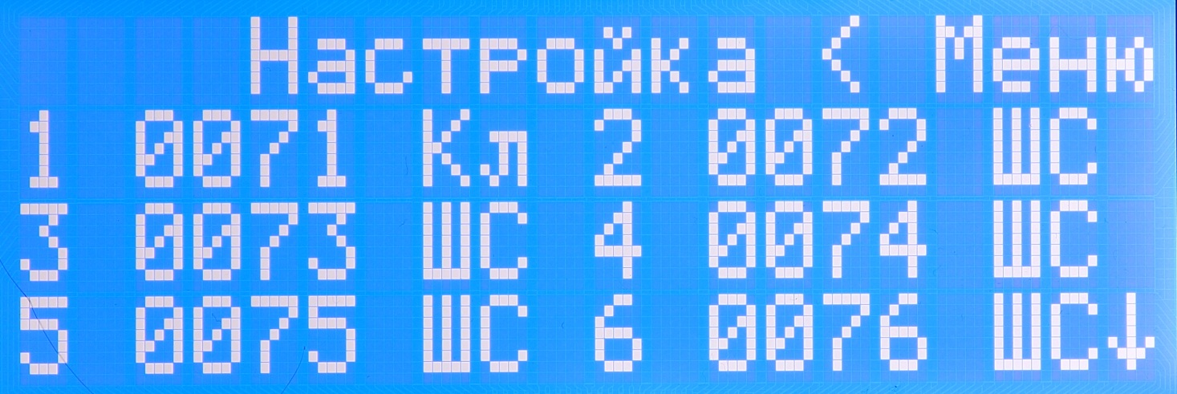
Программирование

Slide 49
Программирование

Slide 50
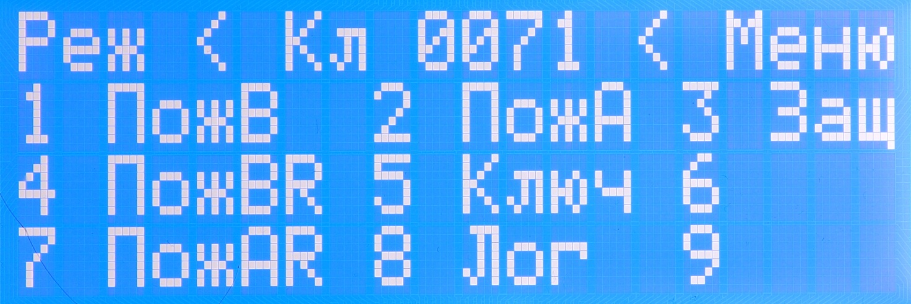
Программирование

Slide 51
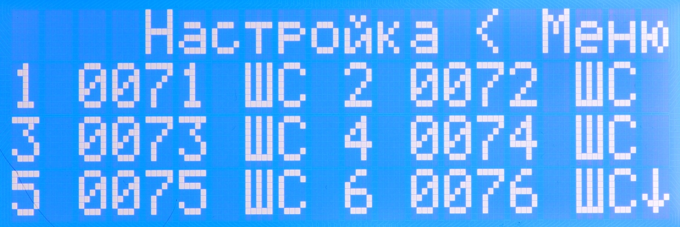
Программирование

Slide 52
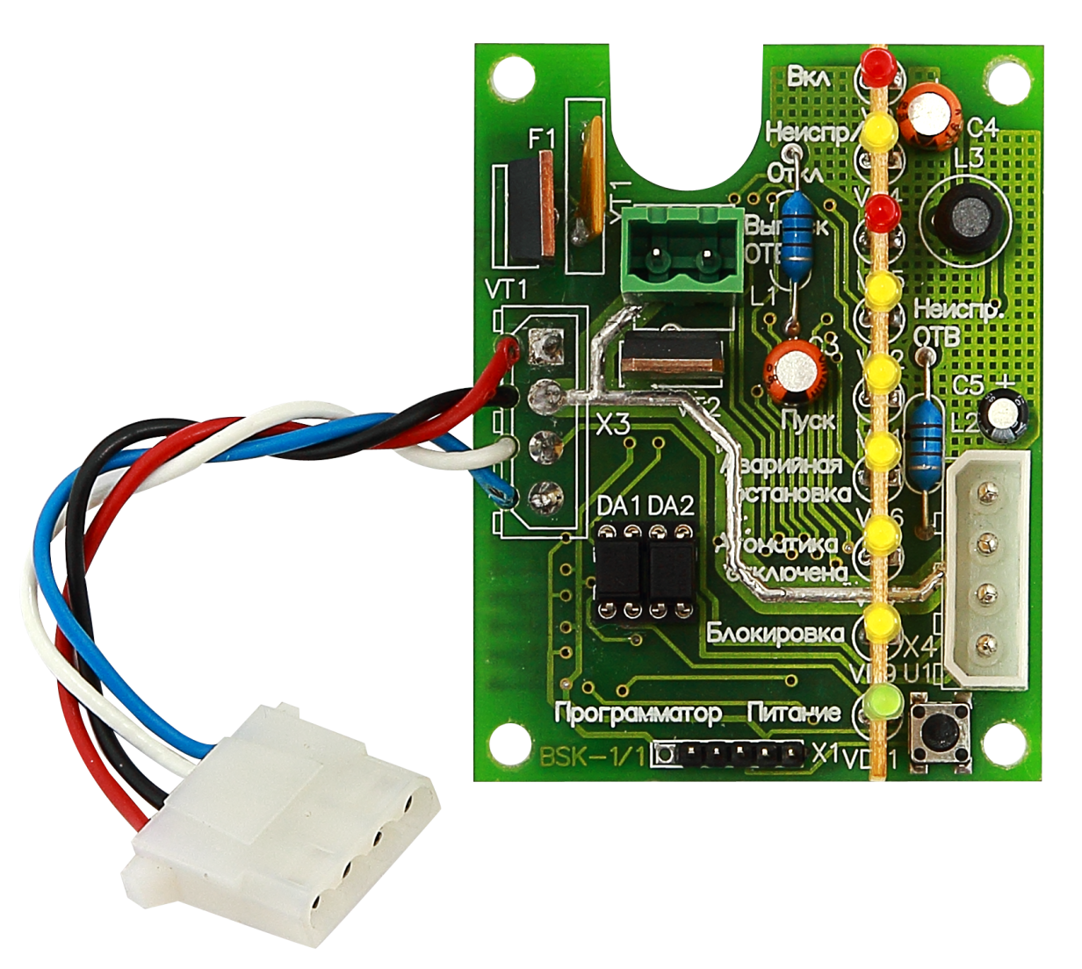
Силовой ключ

Slide 53
Режимы силового ключа
Переключить на СК в режим АСПТ
Включить/выключить

Slide 54
Режимы СК в режиме АСПТ
Переключить на СК
Сделать каскадным
Таймер сброса
Контроль сопротивления

Slide 55
Программирование

Slide 56
Программирование

Slide 57
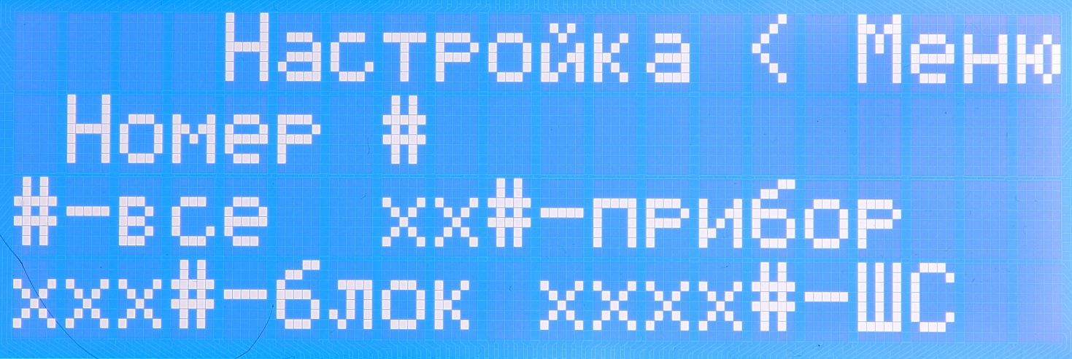



Программирование

Slide 58
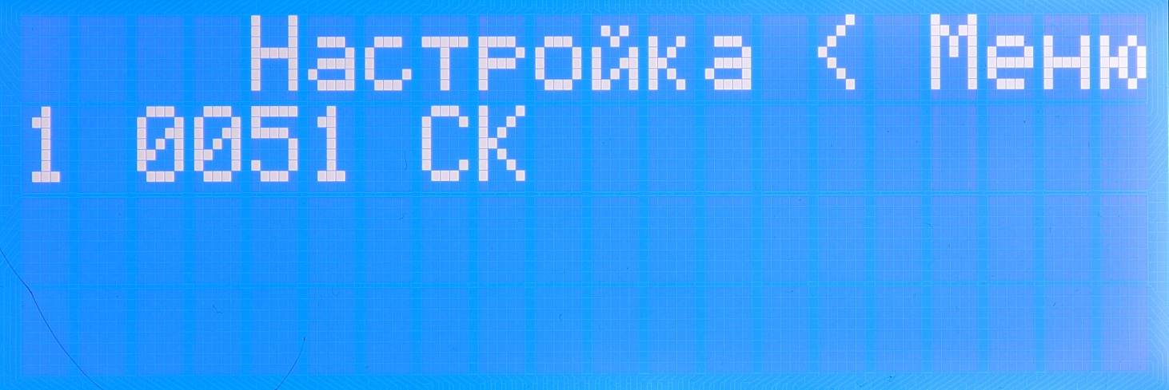
Программирование

Slide 59
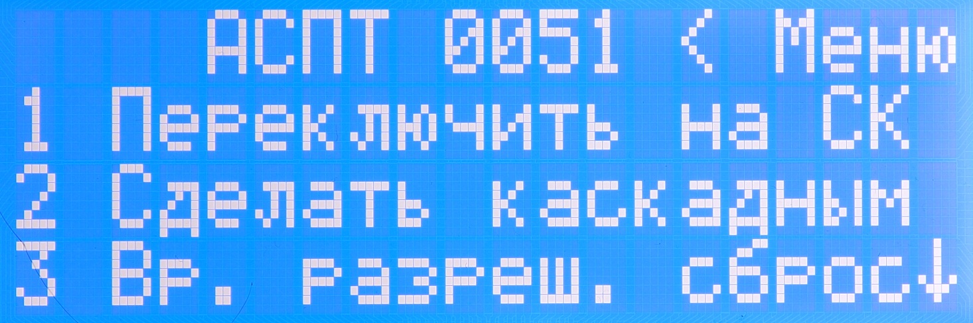
Программирование

Slide 60
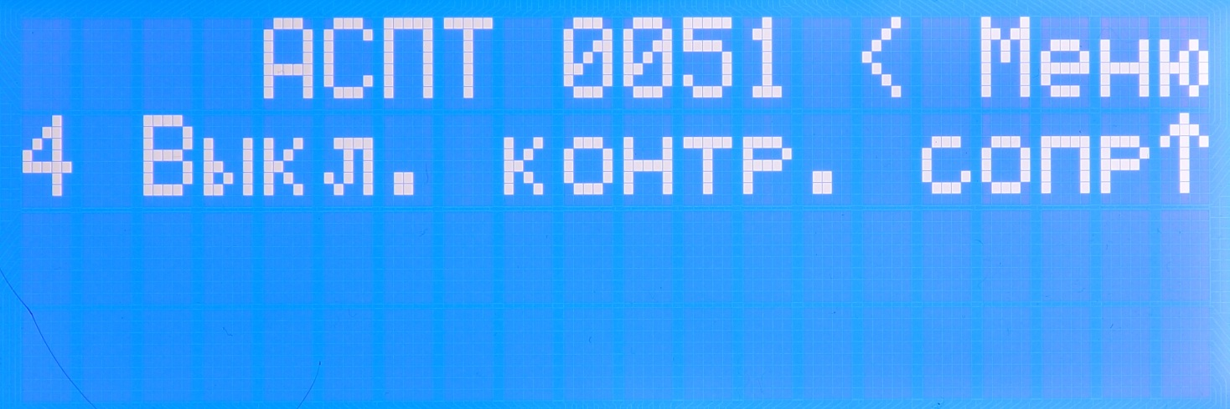
Программирование

Slide 61
Силовые ключи
СК
Зона А
Адреса:
ХХ51-ХХ58

Slide 62
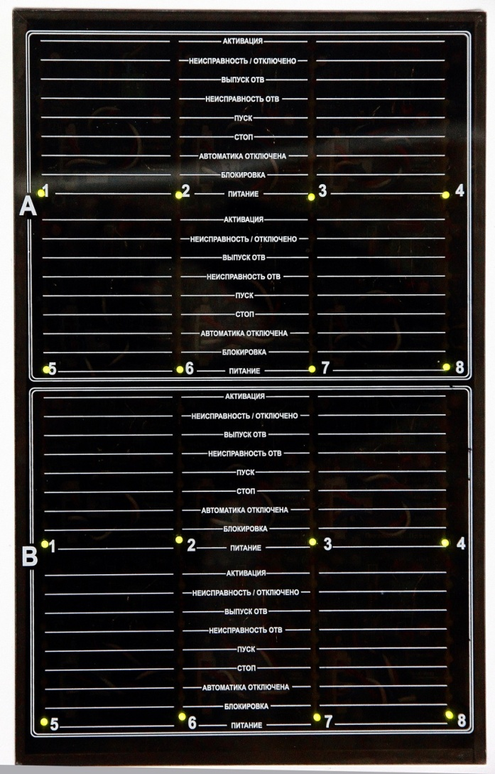
Индикаторная панель СК

Slide 63
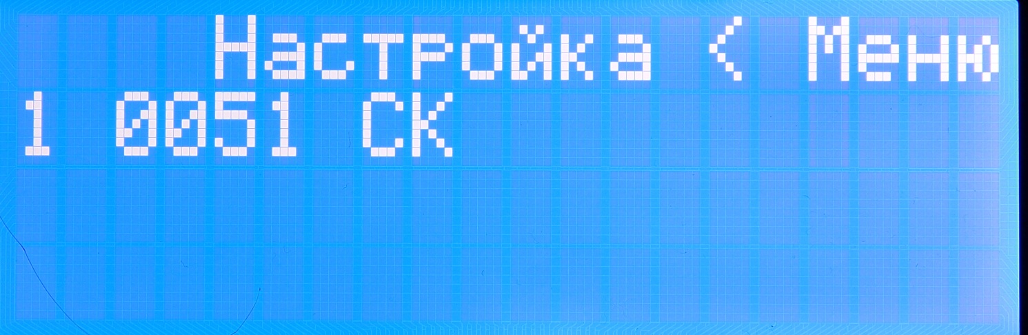
ПРОГРАММИРОВАНИЕ СК

Slide 64
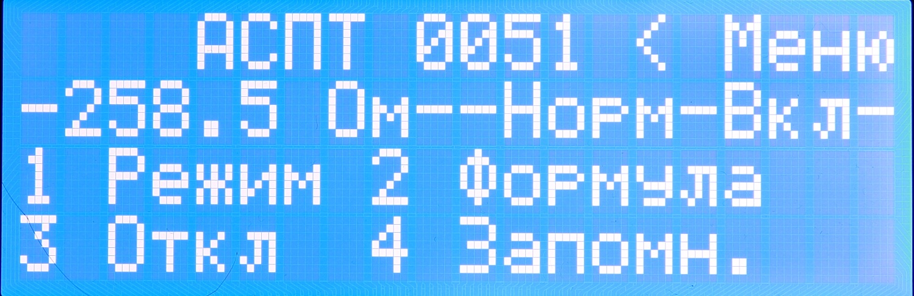
ПРОГРАММИРОВАНИЕ СК

Slide 65
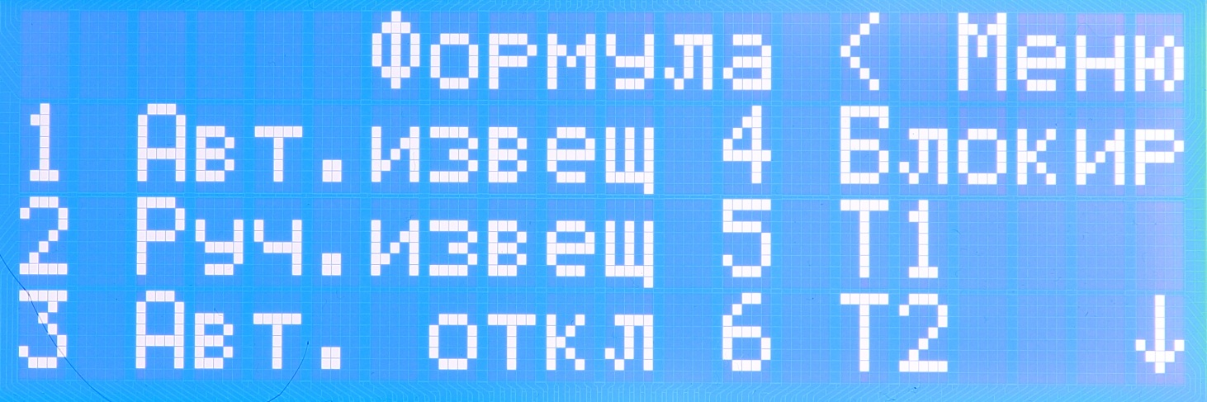
ПРОГРАММИРОВАНИЕ СК

Slide 66

ПРОГРАММИРОВАНИЕ СК

Slide 67
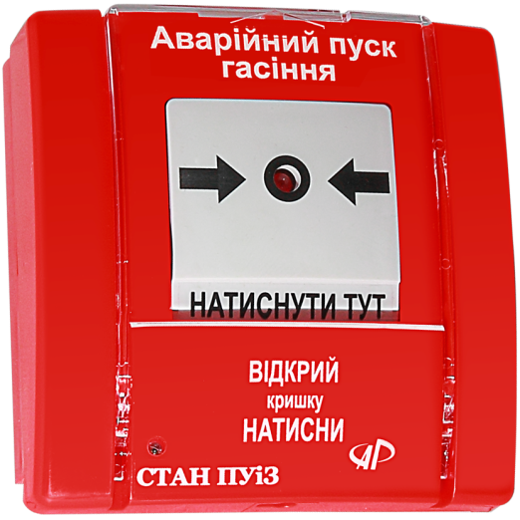
Кнопки управления ручного типа

Slide 68
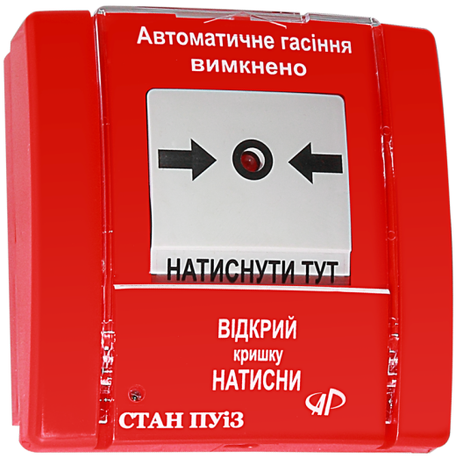
Кнопки управления ручного типа
Индикатор состояния АСПТ

Slide 69
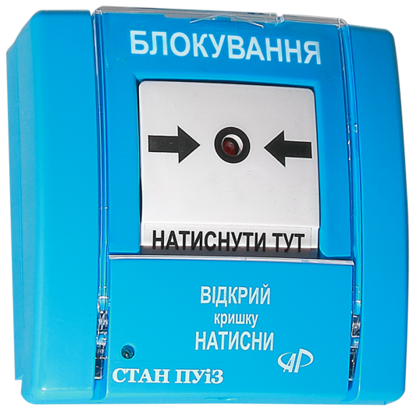
Кнопки управления ручного типа

Slide 70
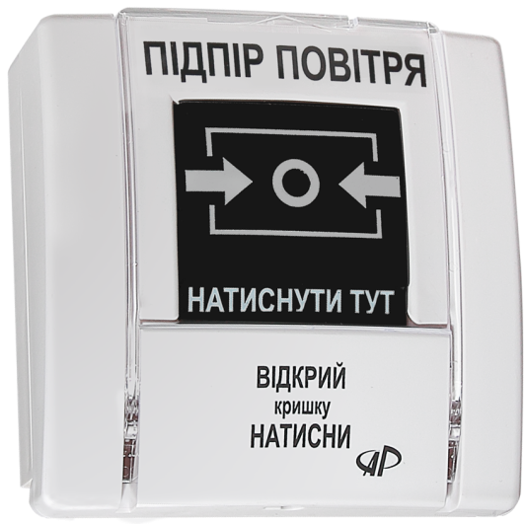
Кнопки управления ручного типа

Slide 71
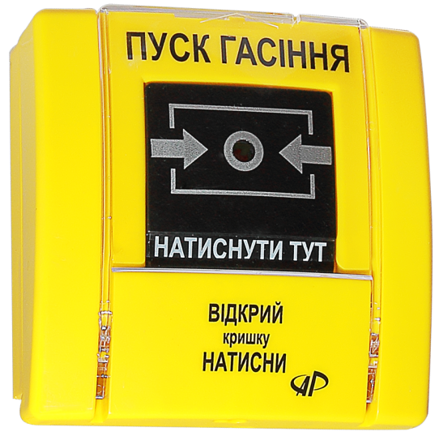
Кнопки управления ручного типа

Slide 72
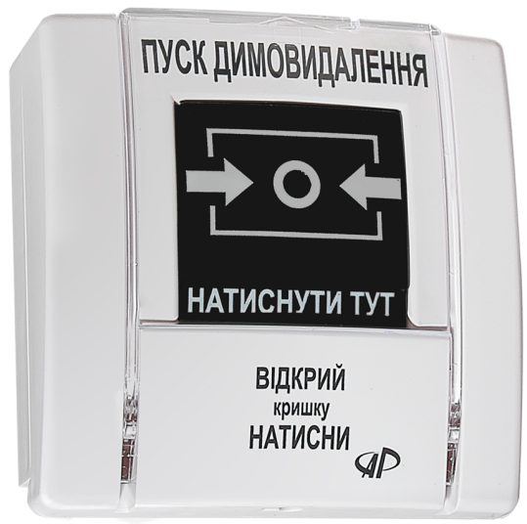
Кнопки управления ручного типа

Slide 73
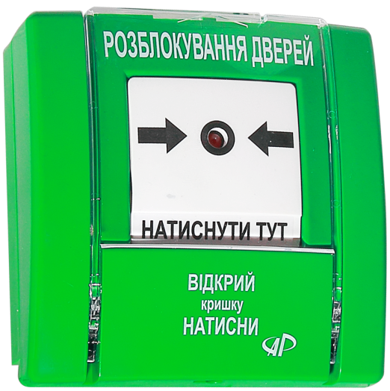
Кнопки управления ручного типа

Slide 74
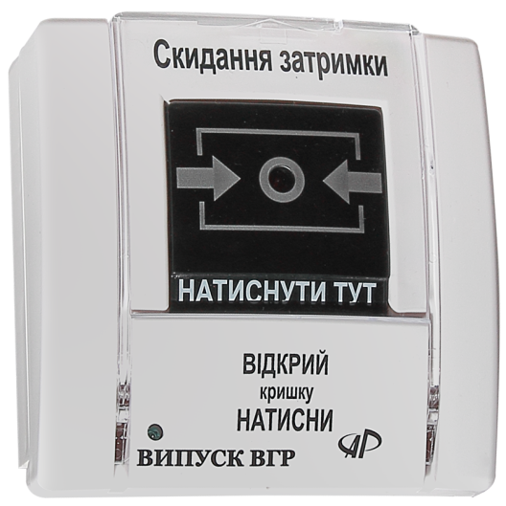
Кнопки управления ручного типа

Slide 75
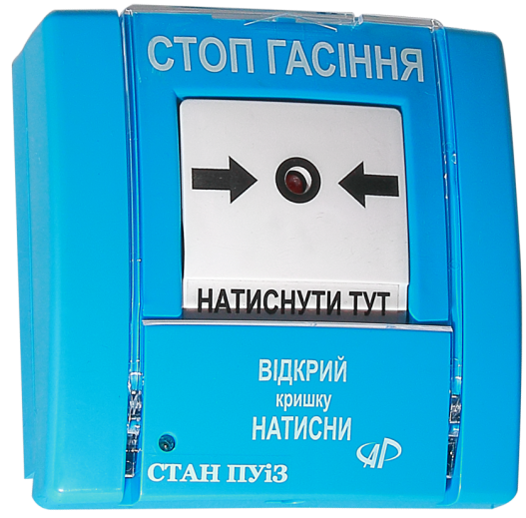
Кнопки управления ручного типа

Slide 76
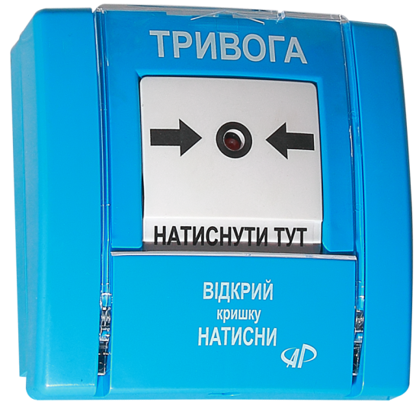
Кнопки управления ручного типа

Slide 77
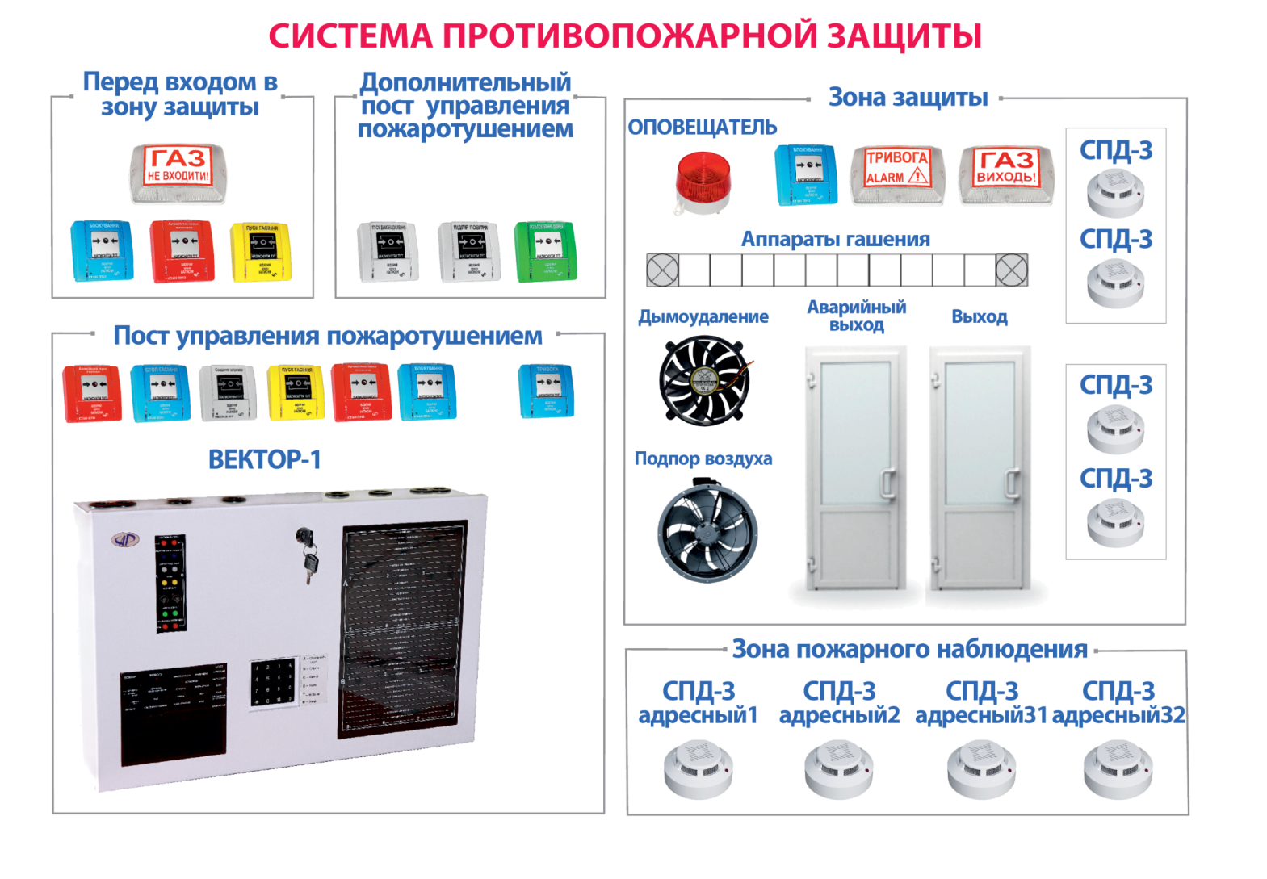
Принципы работы

